Slide 1

拼搏 / 奋斗 / 挑战 / 超越
Today Is A Good Day
无
阻
成员：
2350944 赵诣
2350223 戴昊晟
2351430 胡晓天
2354100 郝哲逸
风
雨
THE
DREAM-SEEKER
向
前
行
A KICK-OFF
MEETING FOR
人生的路，就是一场从生到死的跋涉与攀登，路难，事难，做人更难。其间，好人难做，恶人不能做
做一个好人，会承受心灵的压力，告诉自己，尽善尽美，赢得社会的赞誉，难在放弃。做一个恶人，要顶住良心的谴责，社会的唾弃，承受内外的夹击，把人生的一切毁去

Slide 2
目录
1
功能介绍
2
代码逻辑
3
特色功能

Slide 3
功能介绍

Slide 4

游戏基础功能介绍
人物在多场景移动
使用正确工具管理农场：耕地、种植、浇水、施肥、砍树、凿石头、动物养殖
社区交互：与NPC对话、购买物品、参加小镇活动
开采矿洞
钓鱼
玩家通过不同的行为可以增加经验，提升等级，提升等级可以自动换用等级更高的工具
玩家也可以随时展示背包及现有内部物品

Slide 5
代码逻辑

Slide 6
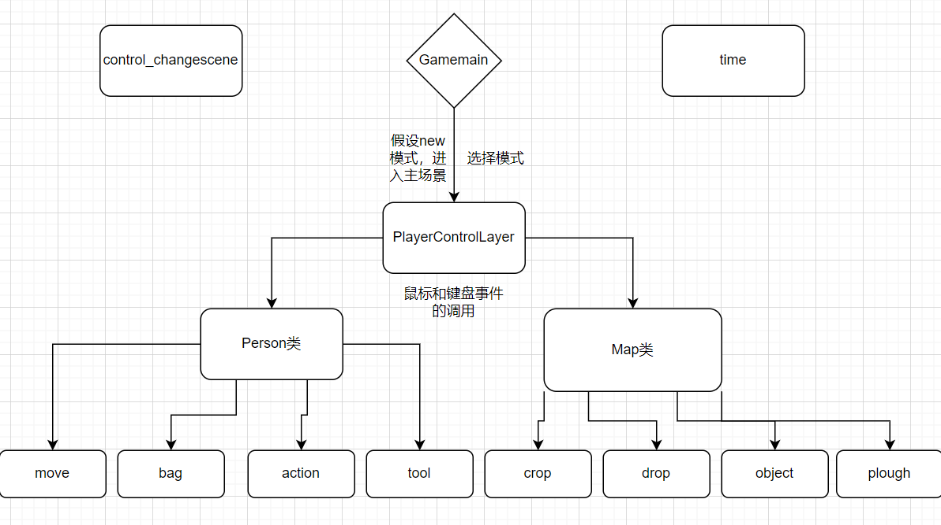
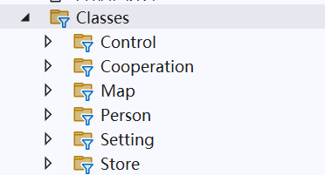
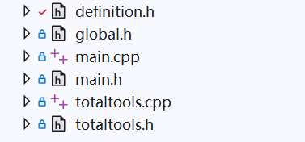

Slide 7
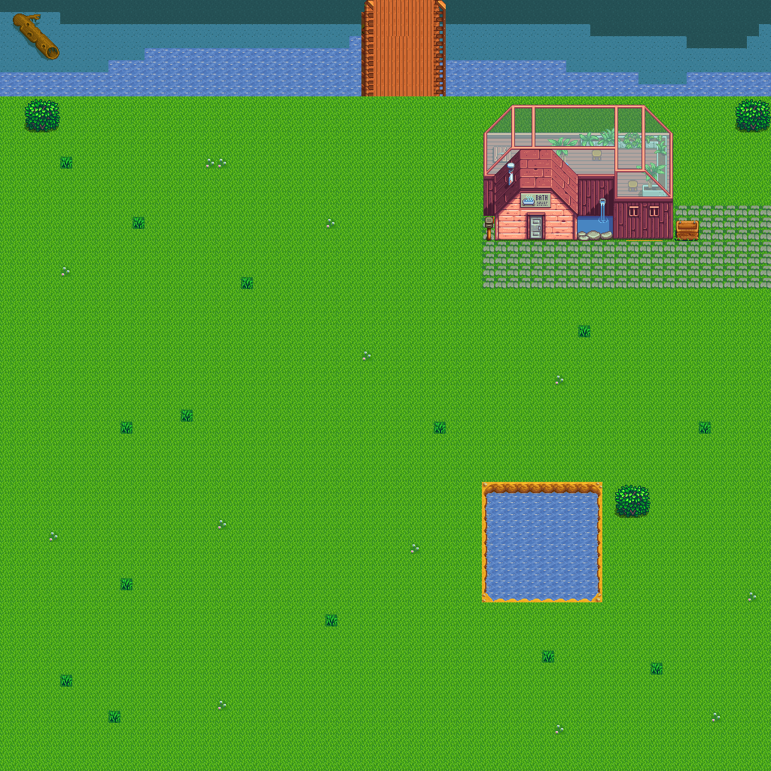
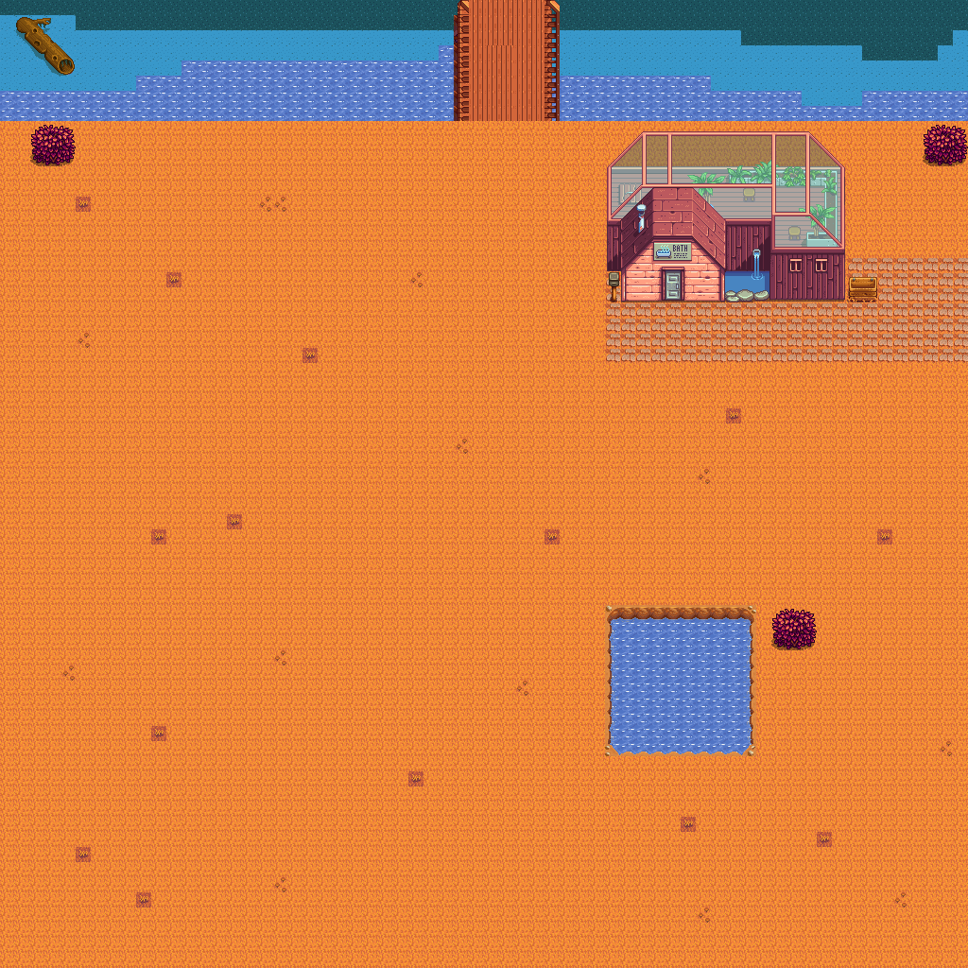
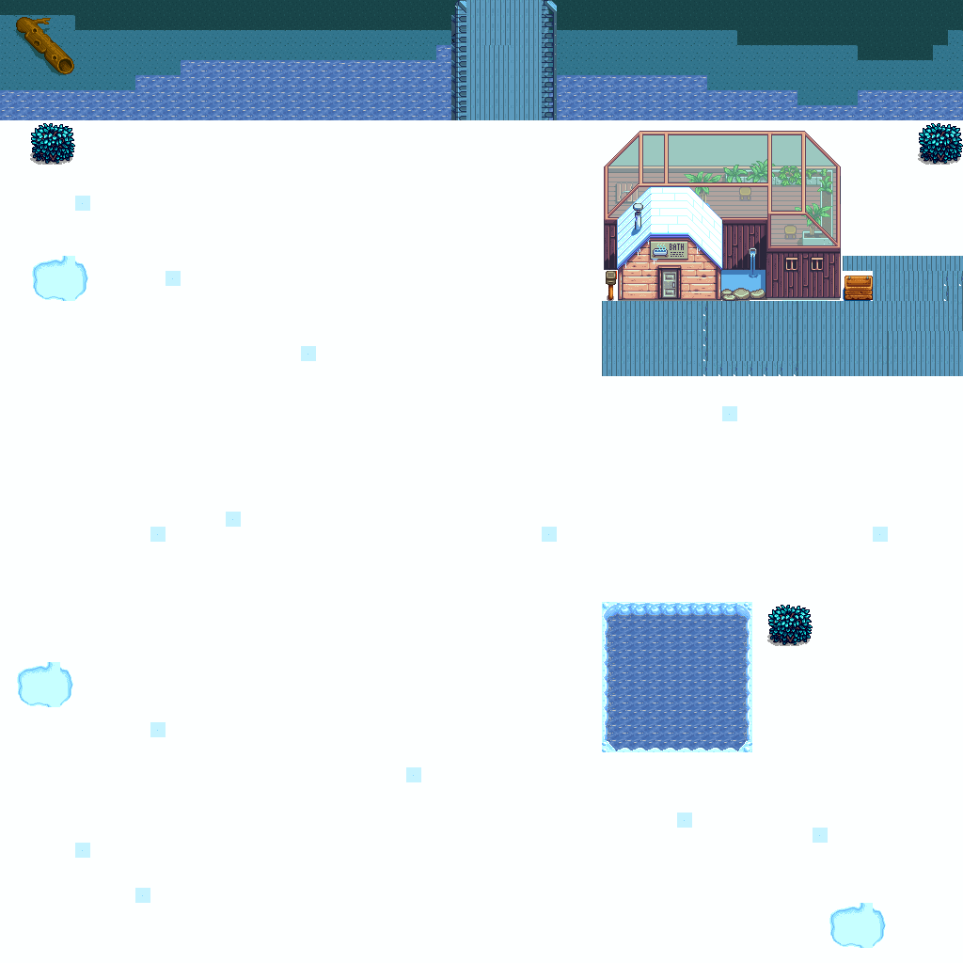
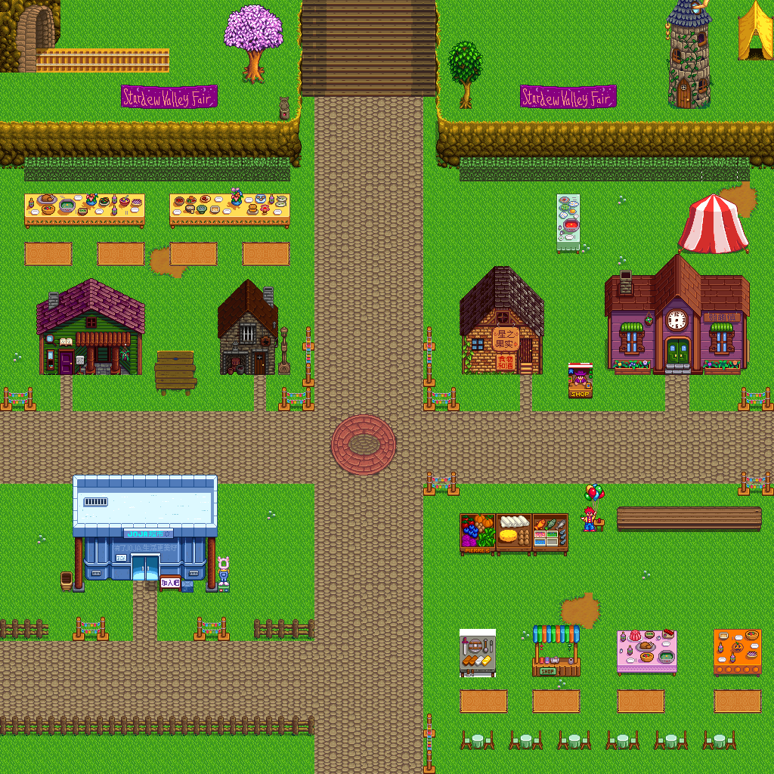
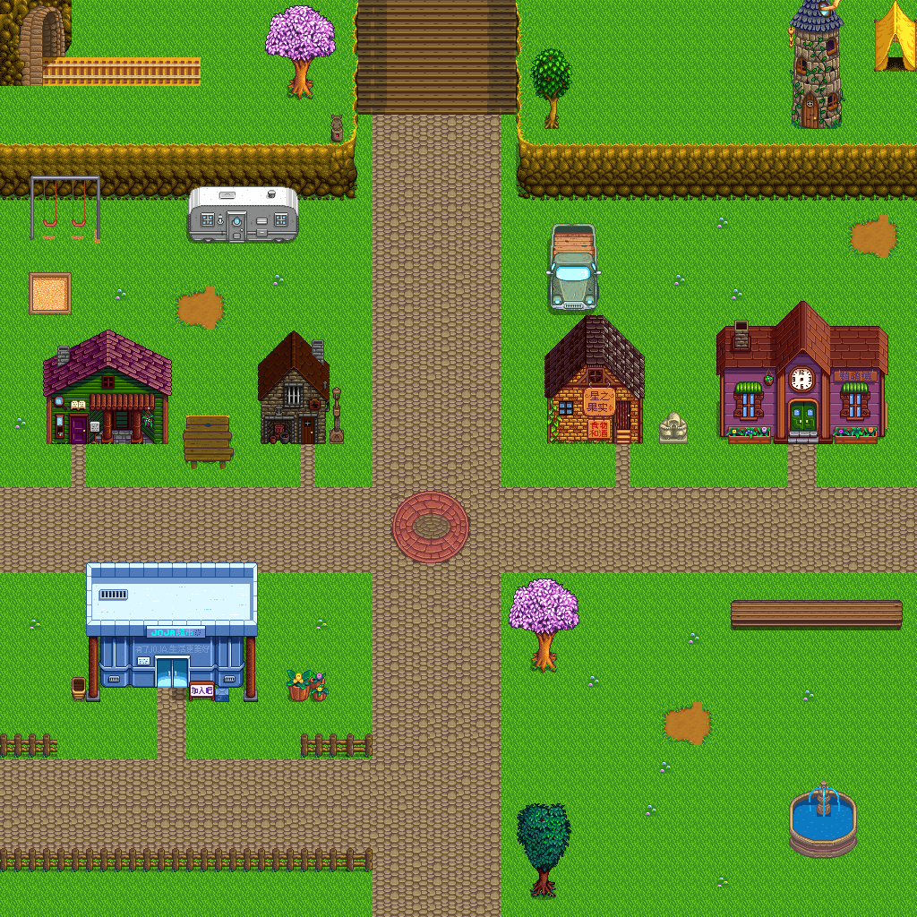
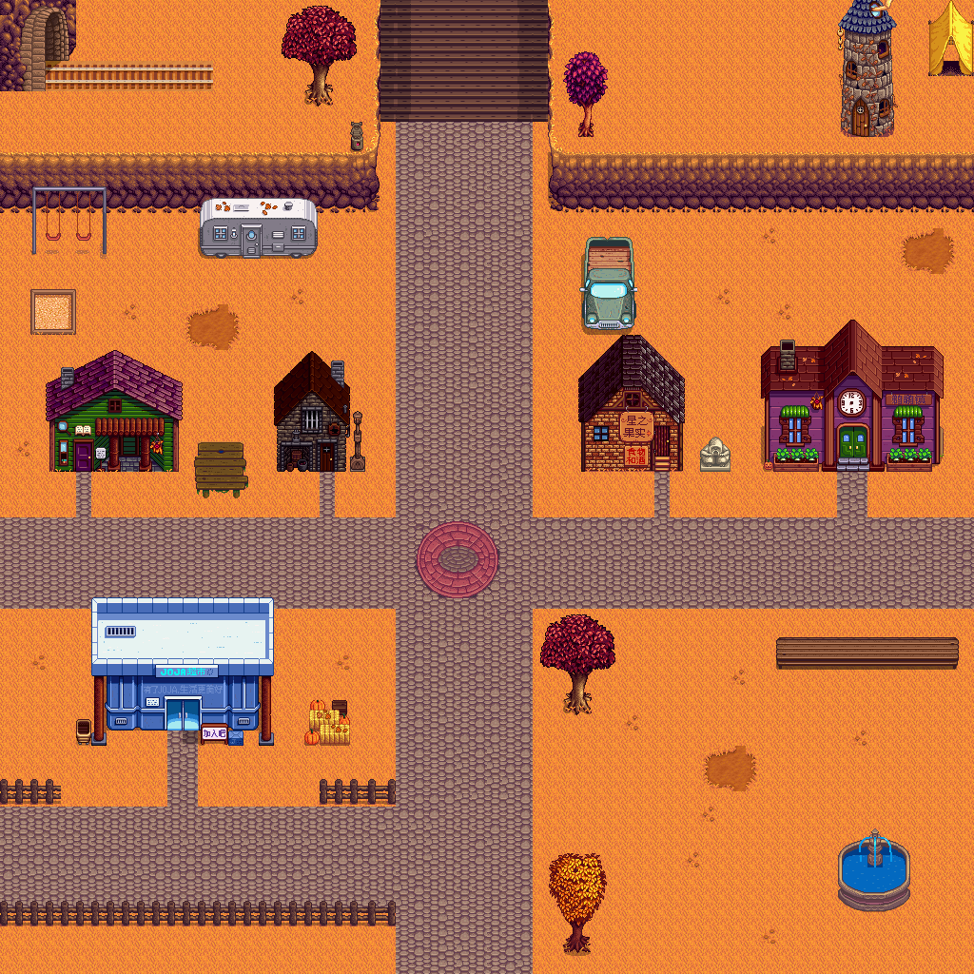
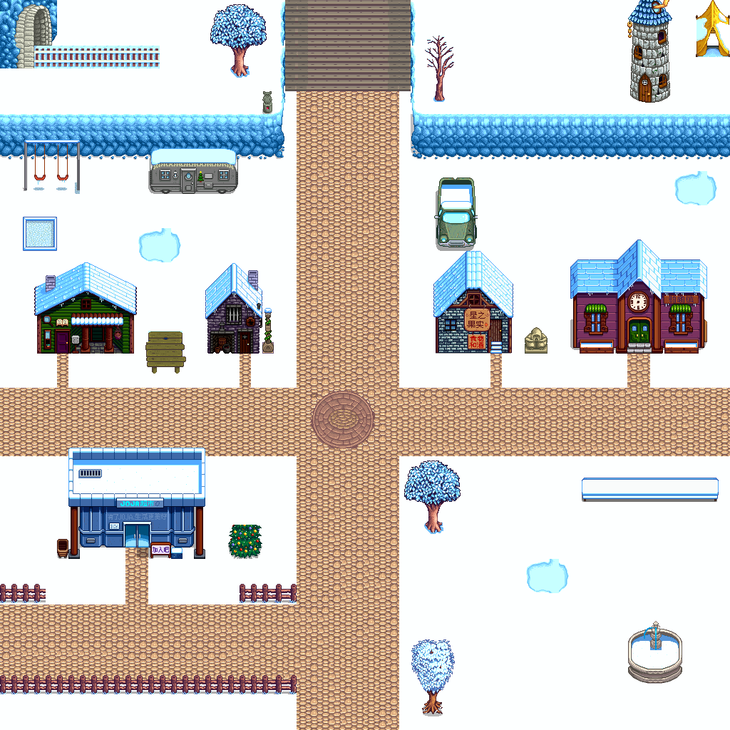
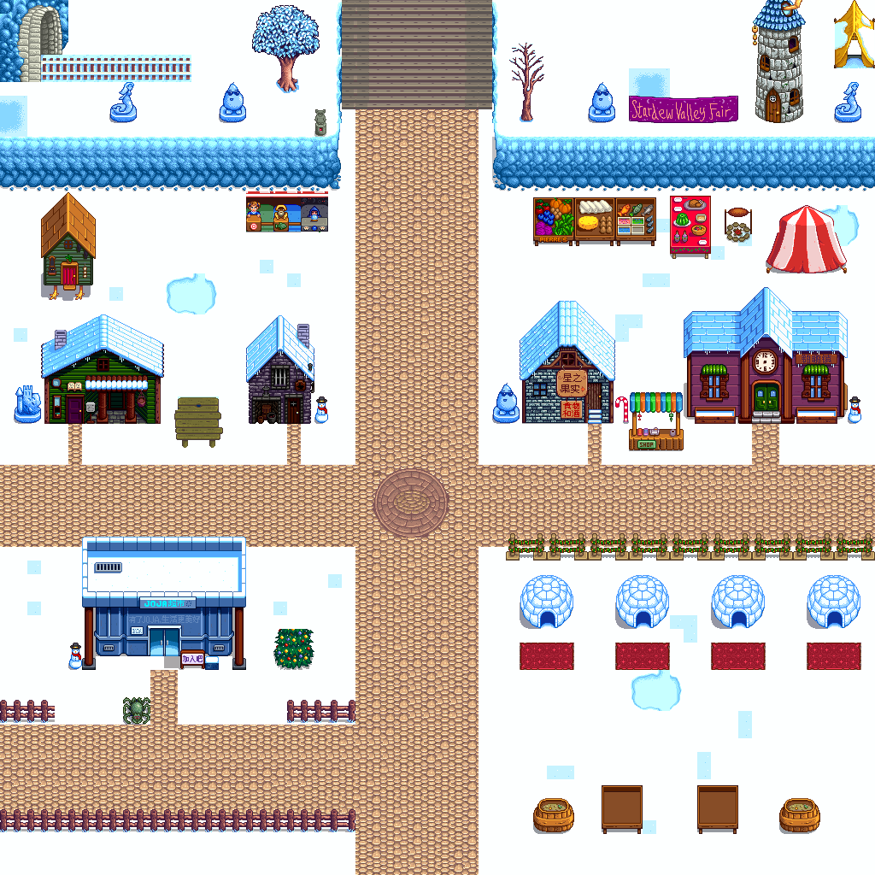
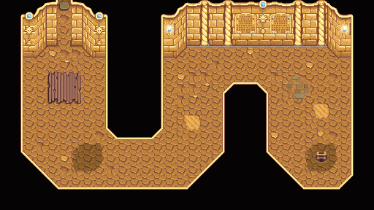
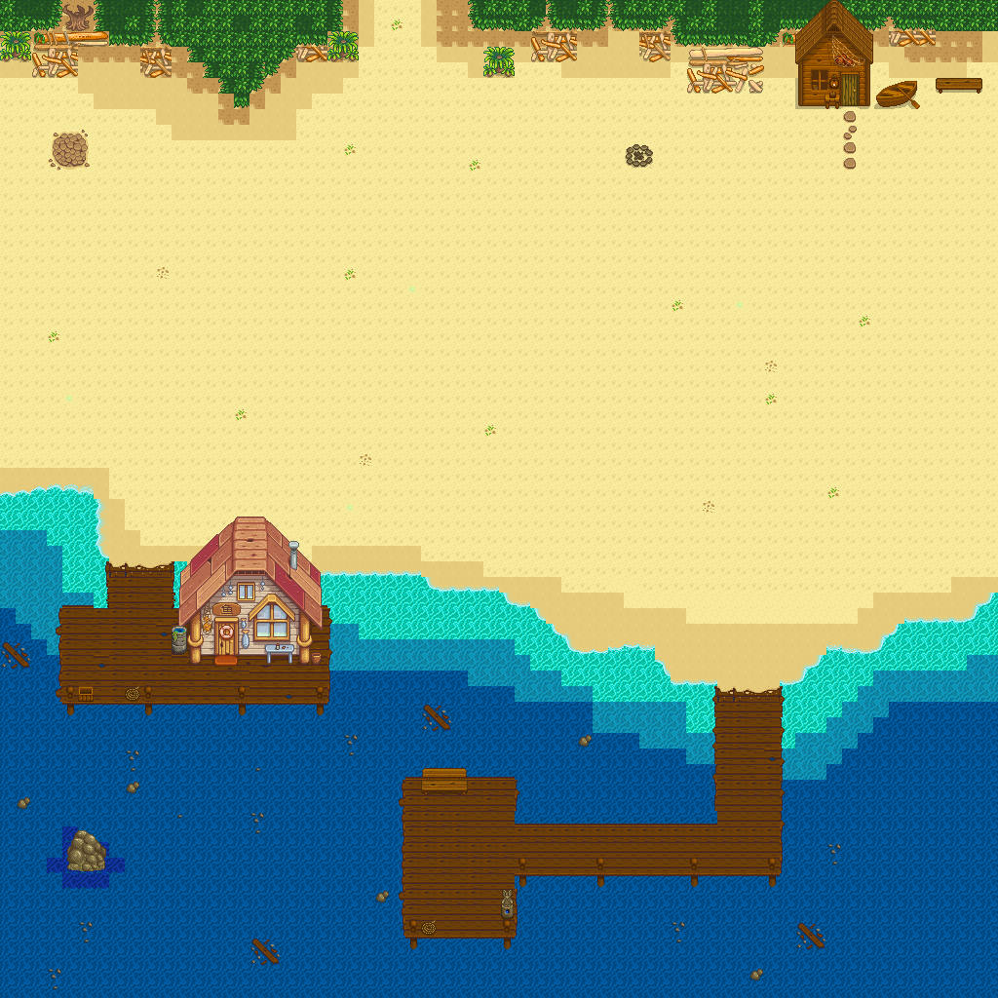
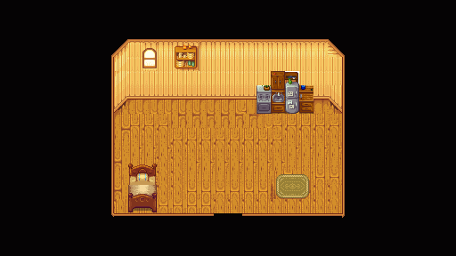

春/夏季
秋季
冬天季
节日
场景地图管理
庄园
小镇
矿洞
沙滩
家
商店

Slide 8
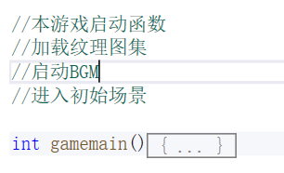
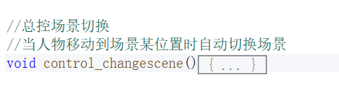
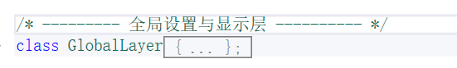
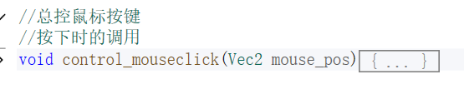
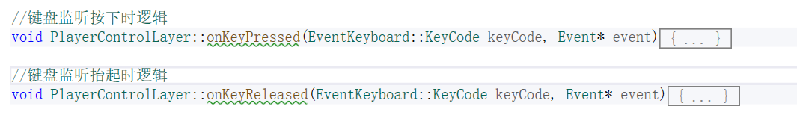
全局管理层

Slide 9
物体(MyObject)类的多态与继承
虚函数
______________________
deathAnimation()
抽象基类
MyObject类
generateDrops()
reduceHealth()
抽象类
DeadObject类
GrowObject类
update()
抽象类
Crops类
（10个庄稼类）
实例类
Stone类
Tree类
override
Potato类
Carrot类
等
静态方法
randomGenerate()
randomGenerate()
randomGenerateInMine()

Slide 10
Person
Move
Person类是游戏中的玩家角色类，包含了背包管理、移动功能以及工具使用等功能，为实现功能，在Person里面还包含了Bag类和Tool类。
Person类中有动画创建和移动相关函数。createAnimations方法根据方向创建不同的动画，PersonMove方法根据移动方向切换动画，并判断是否可以移动，如果可以则移动地图以保持角色在屏幕中心，如果已到地图边缘则移动人物。
Tool
Bag
Bag类负责管理背包，包括添加、移除和显示物品。在实现上，它使用了3个std::vector来存储物品，物品对应的精灵和标签，并且在显示时根据预定义的位置排列物品的精灵和标签。作为对背包的管理，Bag类有addItem和removeItem的方法，以及displayBag和closeBag的方法。
Tool类是玩家使用的工具类，管理工具的名称、等级和攻击力，并负责工具的使用和升级。私有成员包括名字，等级和攻击力。Person具有私有成员Tool* currentTool。通过getTool可以获得当前使用的工具，并对工具进行使用。

Slide 11
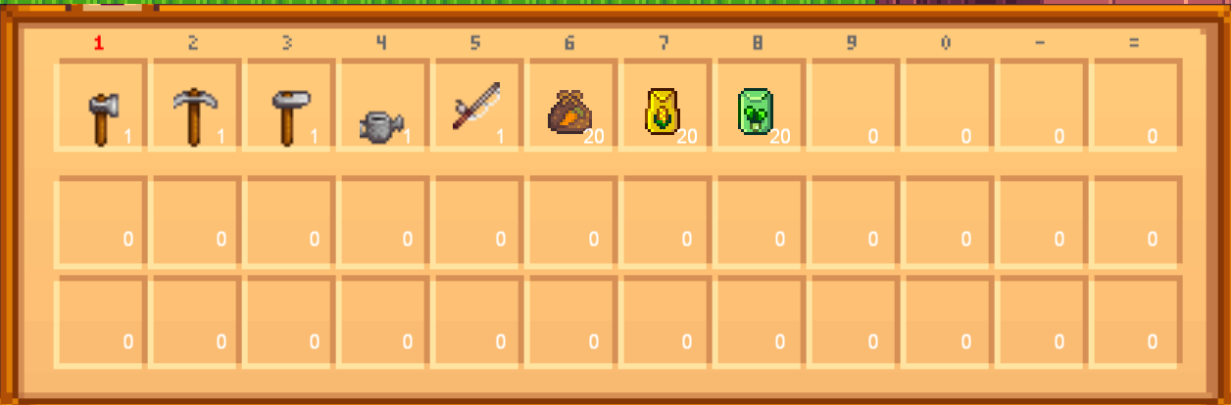
Bag/Tool
打开与关闭
Bag内包括了若干个item结构体具有name，num和value。背包包括三个vector，分别储存物品，物品精灵和物品标签。Bag的第一栏为工具栏，可以通过按键切换。Person具有成员Tool* currentTool
打开背包后依次创建物品精灵和标签，并展示在屏幕中间，标识物品和对应数量。物品包括种子，掉落物，工具和鱼。
切换工具
背包可以按E打开或关闭，通过changeBag函数决定干什么。
通过AddItems和RemoveItems对背包物品进行操作。Person具有MyBag成员。
按键盘按键数字可以切换当前手持工具，人物初始具有斧头，稿子，锄头，水壶，鱼竿5种工具，根据工具的不同种类可以对场景进行不同的操作。

Slide 12
特色功能

Slide 13
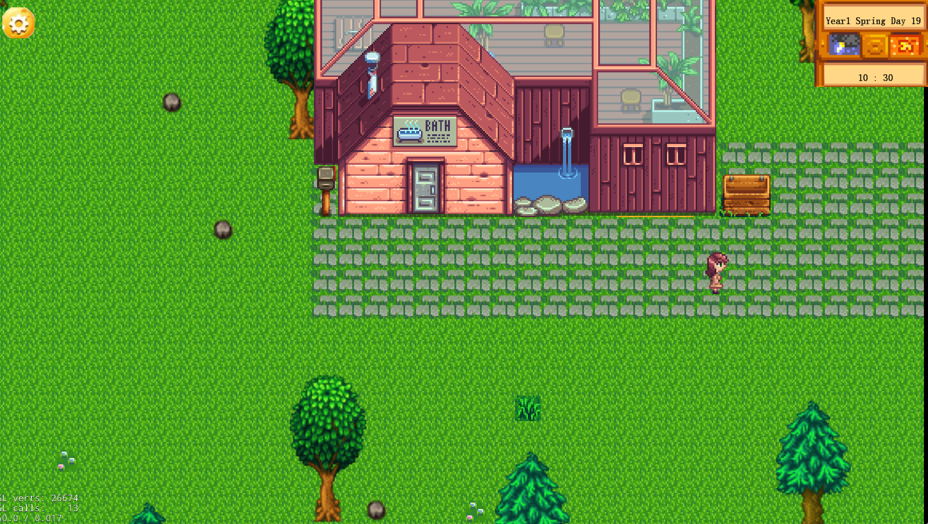
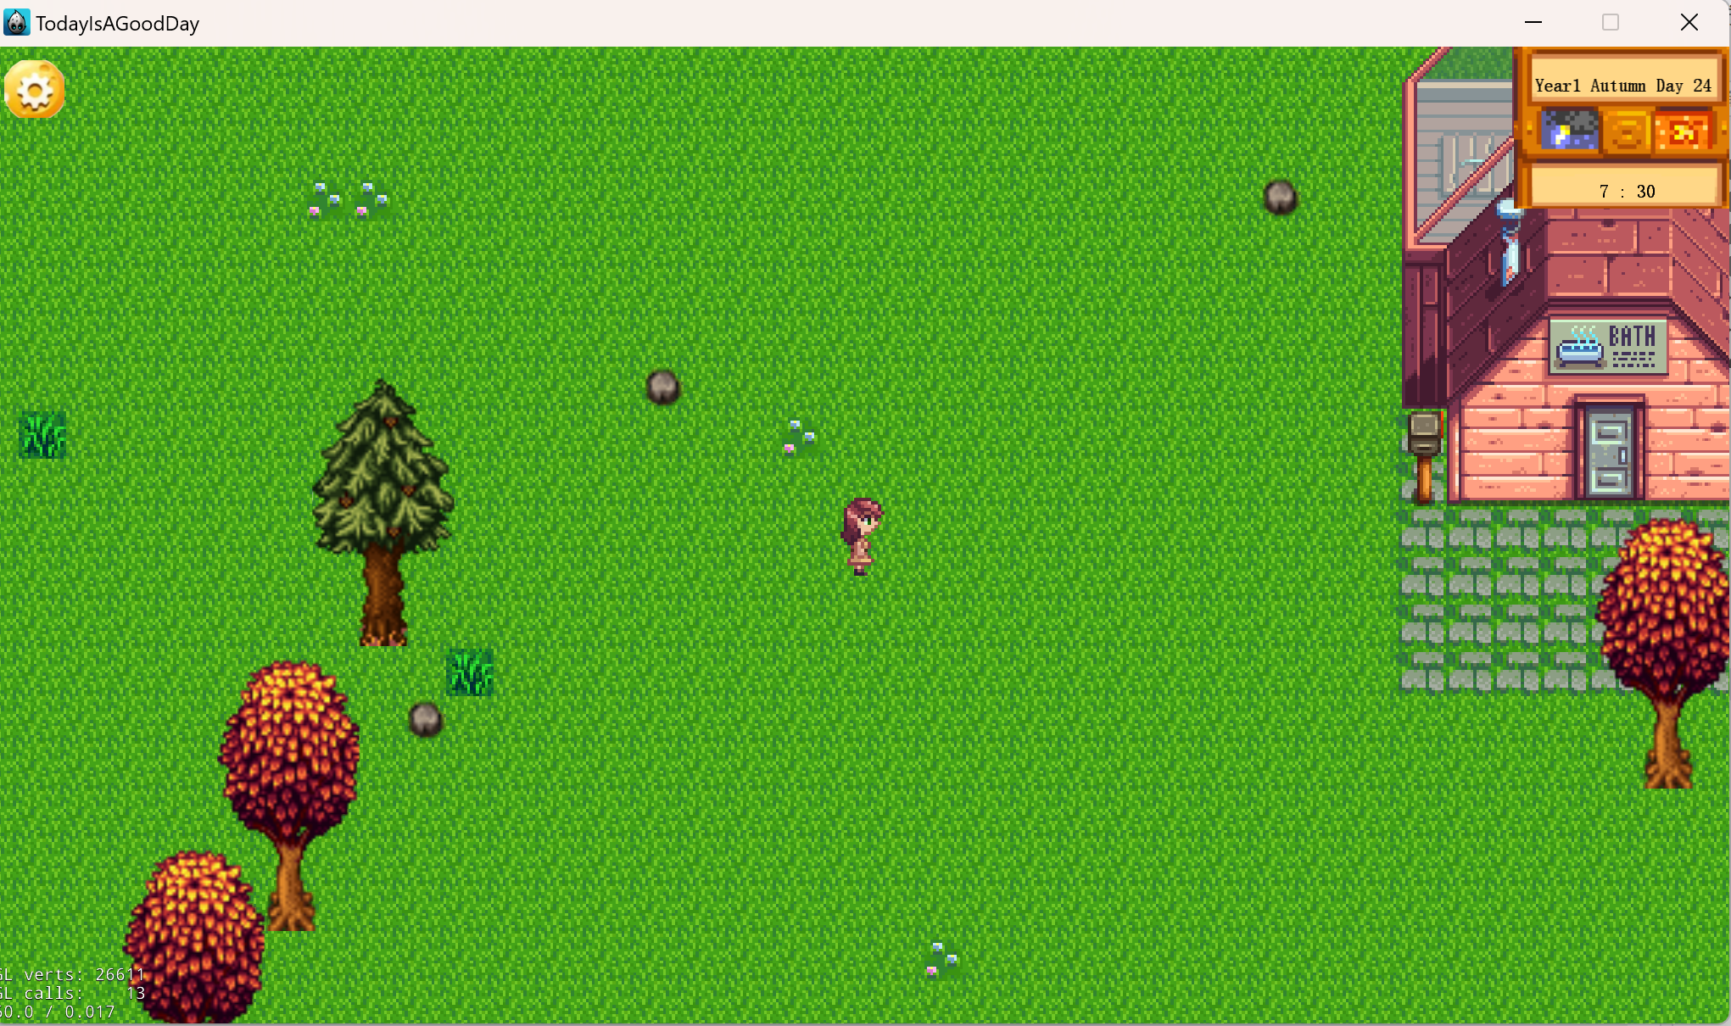
人物移动处理
正常情况下人物固定在屏幕中心，移动的是地图，只有在边缘时人物移动而地图固定。
_____________________
1.获取当前地图
auto map = MapManager::getInstance()->getCurrentMap();
2.运行移动动画并调用canMove函数
_sprite->runAction(_WalkAnimate); if (!canMove(deltaX, deltaY,currentMap))return;
3.根据移动到的位置获取瓦片地图GID判断是否可以移动
auto _floorLayer = currentMap->getLayer("floor");
int floorGID = _floorLayer->getTileGIDAt(tileCoord);
4.通过数学向量计算将屏幕坐标转换为瓦片地图坐标，得到人物瓦片坐标和屏幕四个角的瓦片坐标
Vec2 PositionMiddle = convertWorldToTileCoord(newPlayerPosition, currentMap->getPosition())
Vec2 PositionLeftDown = PositionMiddle - Vec2(HALF_TILED_WIDTH, HALF_TILED_HEIGHT);
5.根据四个角的瓦片坐标是否会超出地图（64x64）和当前移动方向进行判断，如果不会，则设置地图的位置
if ((PositionLeftDown.x<0 && deltaY==0)），moveTileMap(newTiledPosition, currentMap);

Slide 14
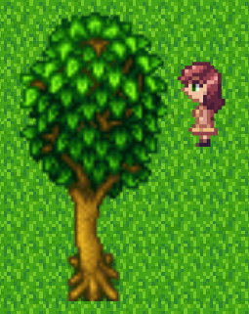
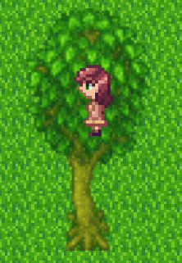
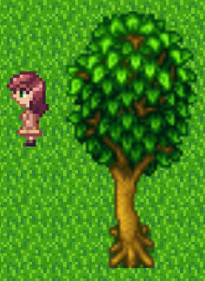
人物遮挡与透明度处理
_____________________
treeBlock()与updateTreeBlock()方法
1.获取当前地图
auto map = MapManager::getInstance()->getCurrentMap();
2.获取 objectLayer
auto objectLayer = dynamic_cast<Layer*>(map->getChildByName("ObjectLayer"));
3.遍历 ObjectLayer 的子节点,并转换为Tree的实例
for (auto child : objectLayer->getChildren())
Tree* tree = dynamic_cast<Tree*>(child);
4.如果出现遮挡（人物每次移动计算距离判断）则调用方法降低透明度，并存入tree_block数组
tree->reduceOpacity();
tree_block.push_back(tree);
5.如果没有遮挡（人物每次移动遍历tree_block数组计算距离），则恢复透明度
tree->restoreOpacity();

Slide 15
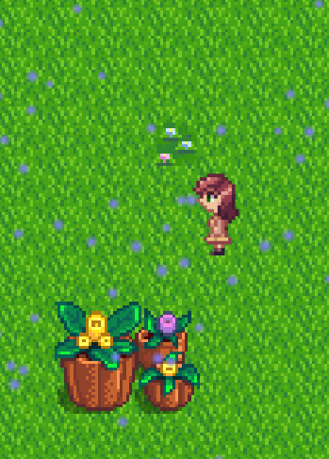
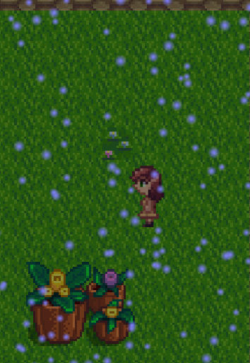
时间、季节、天气管理（GameTime类）
______________________________
1.单例模式设计
static GameTime* instance; // 静态成员变量
static GameTime* getInstance(); // 获取单例实例
2.时间更新
①宏定义时间间隔
#define UPDATE_INTERVAL 1.0f // 更新时间的间隔为 1 秒
②Cocos2d-x调度器（schedule()与unschedule()方法）
GameTime::startAutoUpdate();// 使用 Cocos2d-x 的定时器，每隔一定时间（宏定义）调用一次 updateTime 方法
GameTime::stopAutoUpdate();// 停止定时器
③天黑与天亮动画（在场景中覆盖一张纯黑层）
overlay = LayerColor::create(Color4B(0, 0, 0, 0)); // 初始透明度为0
currentScene->addChild(overlay);
auto fadeAction = FadeTo::create(1.0f, 128); // 天黑，128 是目标透明度
auto fadeAction = FadeTo::create(1.0f, 0); // 天亮，0 是目标透明度
3.日期更新
①随机天气（下雨粒子效果添加）
bool weather_condition = random_bernoulli(0.8);
if (gametime->getWeather() == Weather::Rainy) currentscene->addChild(gametime->RainLayers(), RAINLAYER);
②更新日期和季节
season = static_cast<Season>((static_cast<int>(season) + 1) % 4); // 季节是枚举类，切换季节
③更新场景（包括树、作物生长和耕地变化）
Tree::updateAll(objectLayer); Crops::updateAll(cropsLayer); Plough::updateAll(ploughLayer);

Slide 16
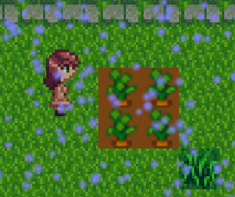
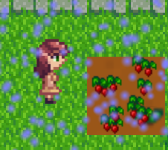
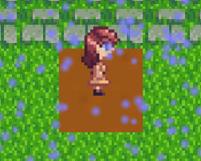
掉落物拾取（Drop类）
______________________________
抽象基类
Drop类
派生类
TreeDrop类
StoneDrop类
CropsDrop类
1.掉落物散落半径
std::uniform_real_distribution<float> dist(-spreadRadius, spreadRadius);// 浮点型的均匀分布范围
Vec2 offset(dist(gen), dist(gen));// 随机偏移生成位置
2.掉落物生成（派生类调用Drop::generate()方法）
dropSprite->setSpriteFrame(item.texturePath);// 设置图片
dropSprite->setPosition(pixelPosition + offset);// 设置掉落位置
targetLayer->addChild(dropSprite);// 将掉落物添加到目标层
3.拾取掉落物getDrops()方法
①人物移动时遍历DropLayer层
auto children = dropLayer->getChildren(); // 获取子节点列表
for (auto it = children.begin(); it != children.end();)
Dropper* drop = dynamic_cast<Dropper*>(*it);// 转换为 Dropper 类
②判断是否在拾取半径内
if (abs(delta_x) <= PICK_RADIUS && abs(delta_y) <= PICK_RADIUS)
③从父节点移除并储存在数组里（储存的目的是后续方便进行背包物品的添加）
pickDrops->push_back(drop);
dropLayer->removeChild(drop, false); // 移除节点但不销毁

Slide 17



联网功能实现
______________________________
硬件支持
基于阿里云的轻量应用服务器，通过VScode相关插件SSH远程连接服务器并实现在服务器上编辑和运行代码
服务器端
服务器为每个客户端创建独立的线程处理请求，并将收到的消息广播给其他所有连接的客户端，实现多人协作
客户端
在后台开一个线程去监听服务器端广播的其他客户端的消息，并将其通过本地处理得到具体操作实现状态同步。

Slide 18
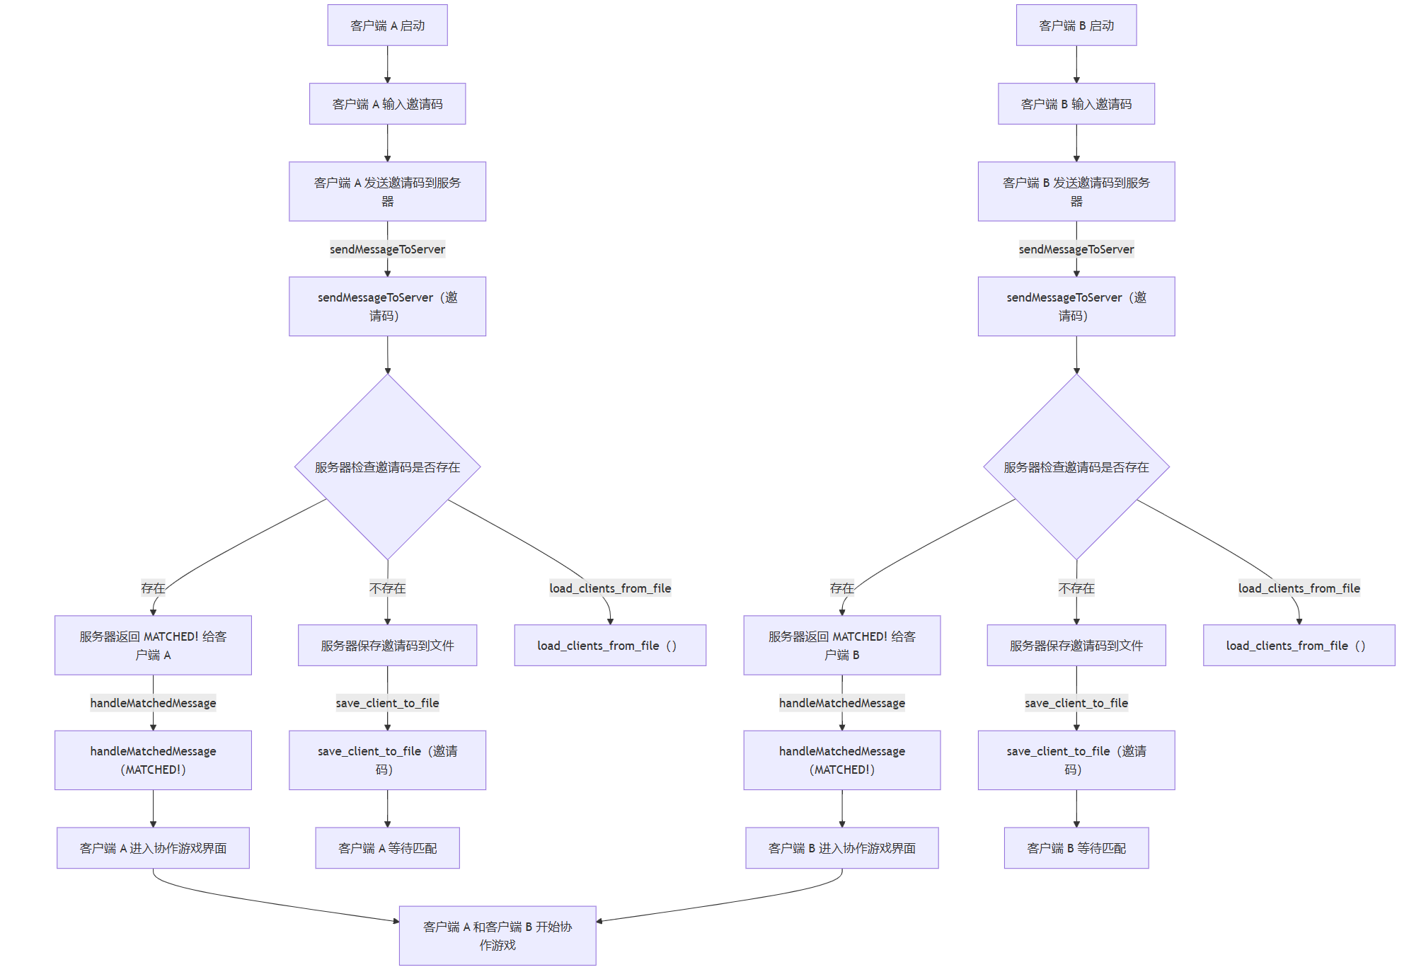
联网功能实现示例:客户端联机功能实现
______________________________

Slide 19
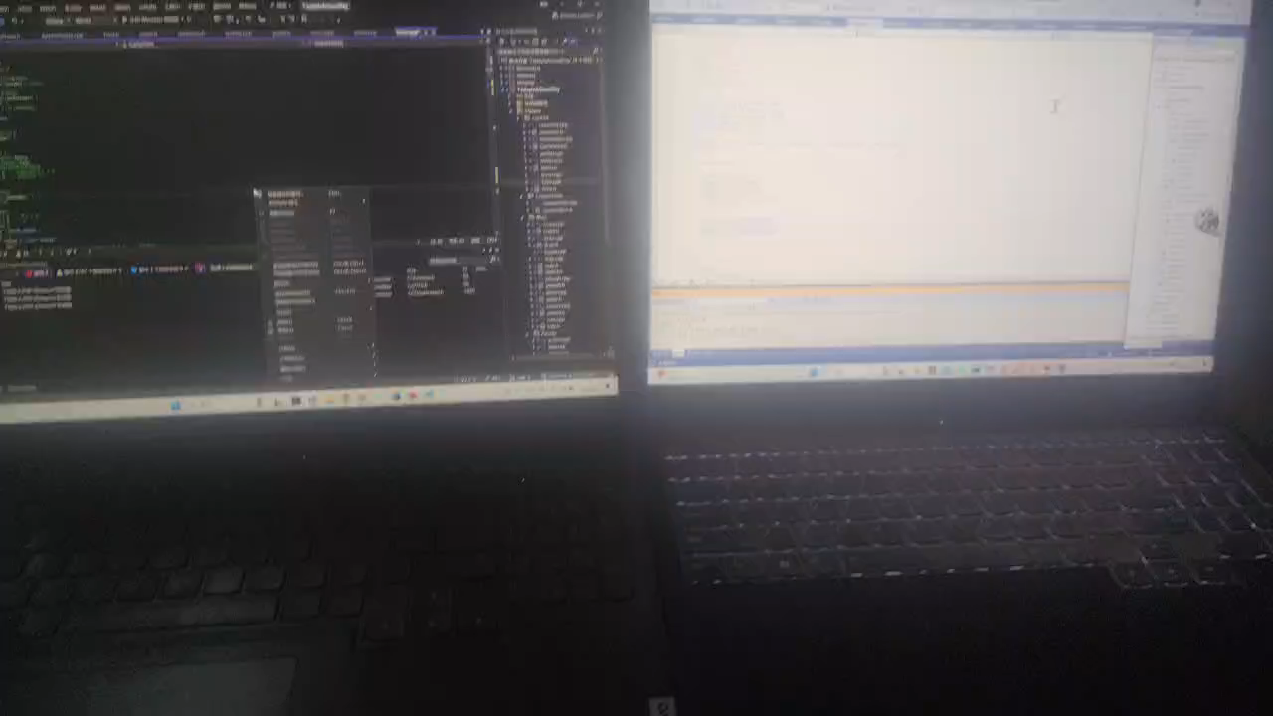
联网功能实现示例:客户端联机功能展示
______________________________

Slide 20


Slide 21
分享结束
感谢观看
人生的路，就是一场从生到死的跋涉与攀登，路难，事难，做人更难。其间，好人难做，恶人不能做
做一个好人，会承受心灵的压力，告诉自己，尽善尽美，赢得社会的赞誉，难在放弃。做一个恶人，要顶住良心的谴责，社会的唾弃，承受内外的夹击，把人生的一切毁去

